Slide 1
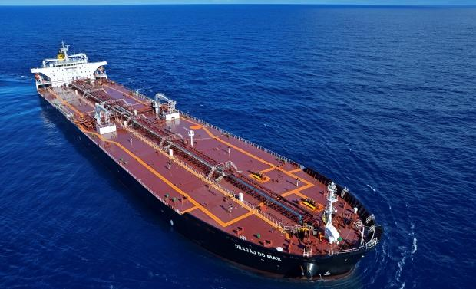




Poli
marine
PROJETO DE NAVIOS
PETROLEIRO
São Paulo, 20 de Outubro de 2023
GRUPO 3
ENGENHEIROS
Breno Guedes Gallo
Marcos Vicente Soares Pifano
Thiago Aguiar Lima

Slide 2
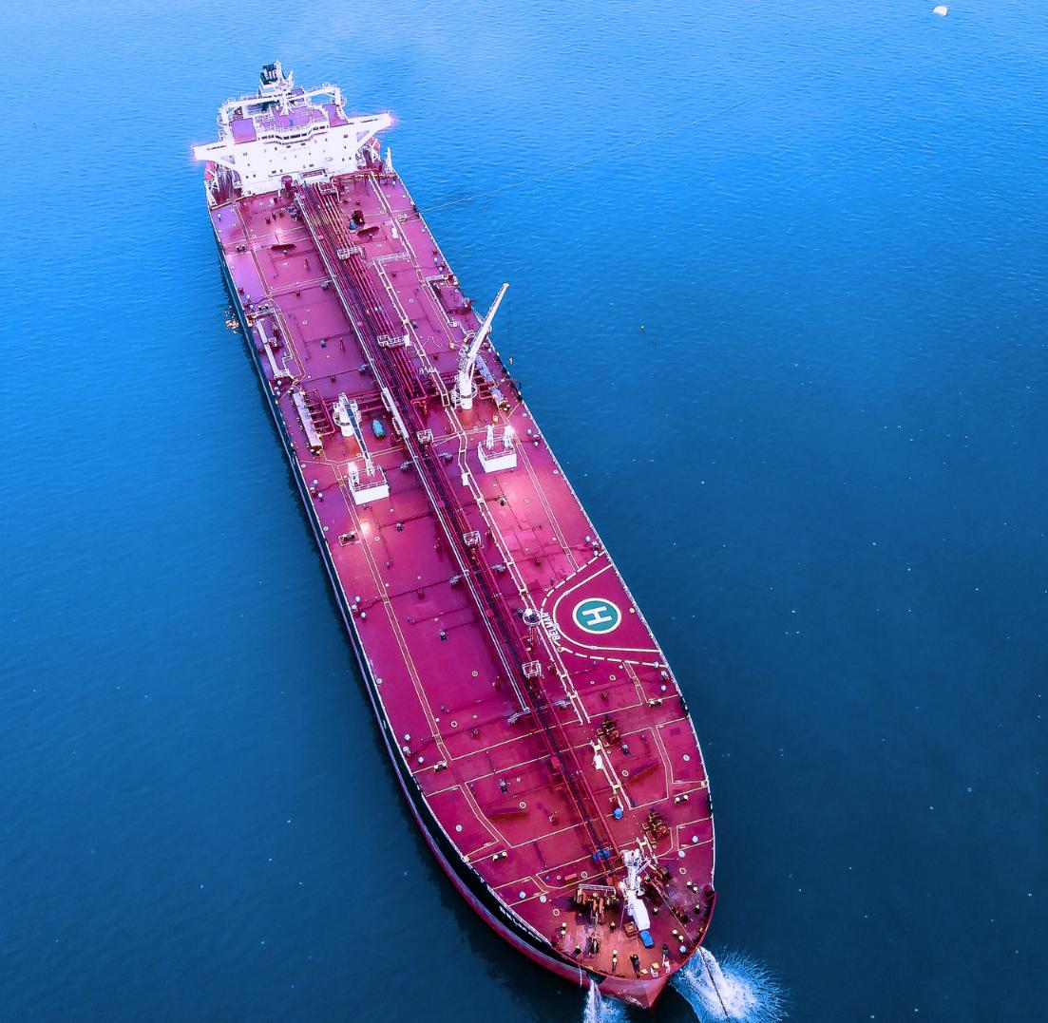


AGENDA
1. REQUISITOS DO ARMADOR
2. PRIMEIRAS ESTIMATIVAS
3. PESOS E CENTROS
4. ESPAÇO E ARRANJO
5. ESTABILIDADE
Poli
marine
PNV3415 – Projeto de Navios

Slide 3





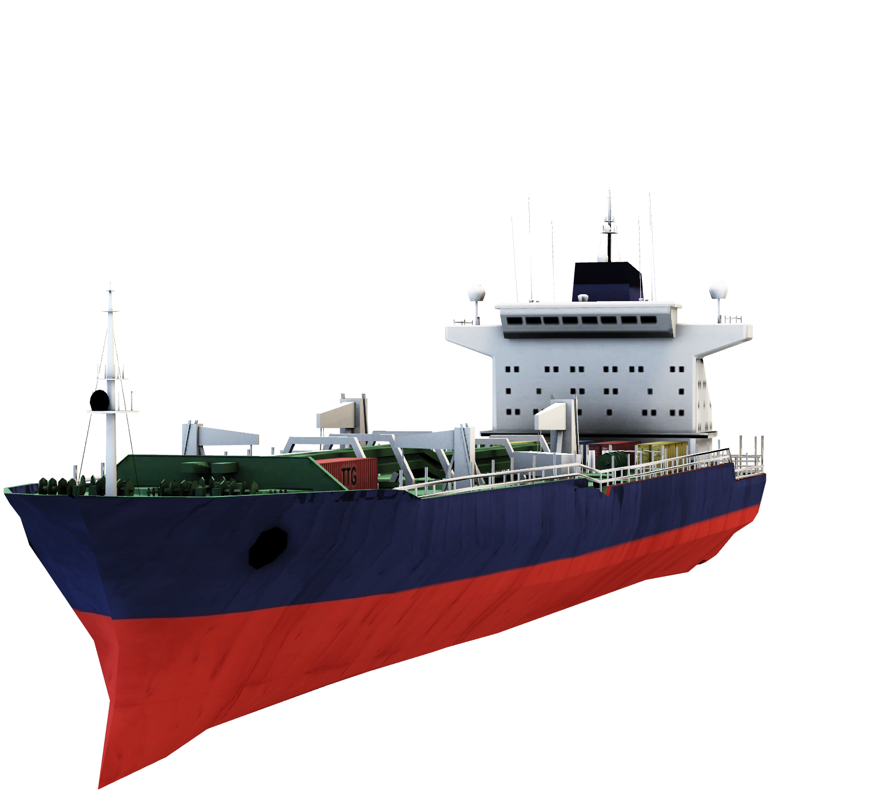
Poli
marine
REQUISITOS
ARMADOR
ROTA
ARGÉLIA - EUA/HOLANDA/UK
AUTONOMIA
6.000 MILHAS NÁUTICAS
PRODUTO
PETRÓLEO BRUTO
VELOCIDADE
15,7 NÓS
DEADWEIGHT CARGA
115.500 TONELADAS
PROJETO 11
4

Slide 4
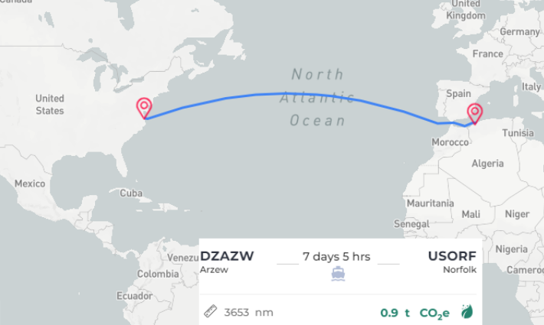


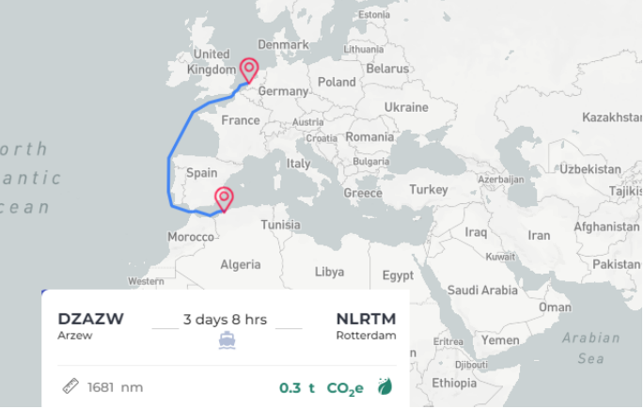
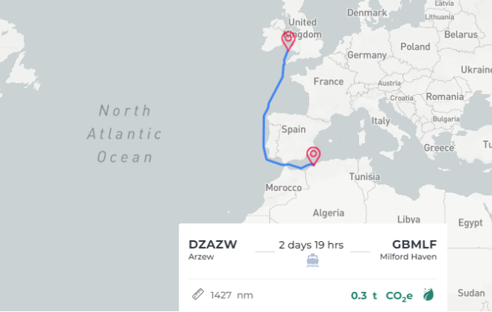


PORTO DE ARZEW
A Argélia é o maior produtor de petróleo bruto do continente africano, e membro da OPEP desde 1961. Arzew é um porto de médio porte com as seguintes restrições:
PORTO DE VIRGÍNIA
Calado máximo de 14,5 m
LOA máximo de 300 m
DWT máximo de 181.433 tons
Possui a base Naval de Norfolk. O maior navio que já atracou no porto possuía 396m. O calado máximo é de 15,24m.
PORTO DE ROTTERDAM
PORTO DE MILFORD HAVEN
O porto tem a capacidade de acomodar navios petroleiros do tipo ULCC, suportando um calado de até 22,55m.
Localizado no país de Gales, o canal excede 17m em todos estados de maré. O calado máximo é de 16,1m para atracar.
5

Slide 5


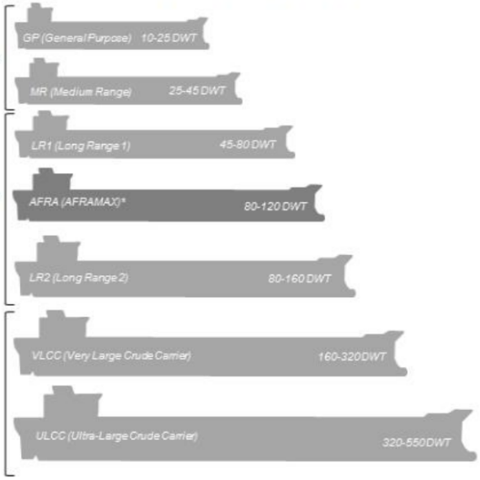



CARACTERÍSTICAS DO NAVIO
CLASSE AFRAMAX
CARACTERÍSTICAS DA CARGA
PETRÓLEO BRUTO DA ARGÉLIA
Produtos
refinados
A densidade dos óleos é mensurada através de seu grau API, na qual é classificada da seguinte forma:
• Leve: Menos de 870 kg/m³ (mais de 31.1° API) Mediterrâneo
• Médio: 870 a 920 kg/m³ (31.1° API a 22.3° API)
• Pesado: 920 a 1000 kg/m³ (22.3° API a 10° API) Venezuela
• Extra Pesado: Mais de 1000 kg/m³ (menos de 10° API)
Fonte:
Produtos
Refinados
Ou petróleo
bruto
Campo petrolífero de Hassi Berkine
Petróleo
bruto
820 kg/m³ (42°API)
PRINCIPAIS SISTEMAS DE UM PETROLEIRO:
PRINCIPAIS CUIDADOS DA CARGA:
Sistemas de bombeamento da carga;
Sistemas de limpeza dos tanques;
Sistemas de ventilação e gás inerte dos tanques;
Sistema de lastro.
Risco de explosão;
Risco de derramamento.
6

Slide 6
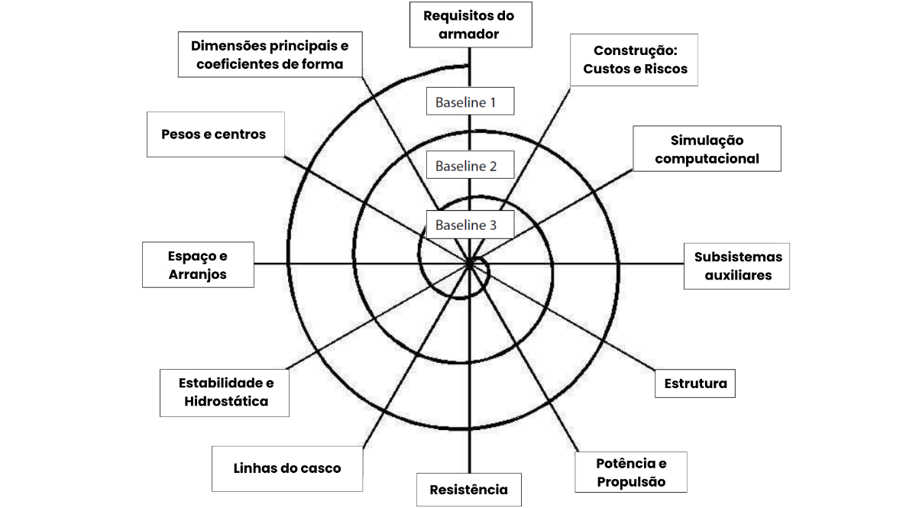
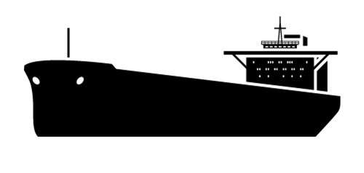
ESPIRAL DE
PROJETO
Poli
marine
7

Slide 7
AGENDA
1. REQUISITOS DO ARMADOR
2. PRIMEIRAS ESTIMATIVAS
3. PESOS E CENTROS
4. ESPAÇO E ARRANJO
5. ESTABILIDADE
Poli
marine
PNV3415 – Projeto de Navios

Slide 8
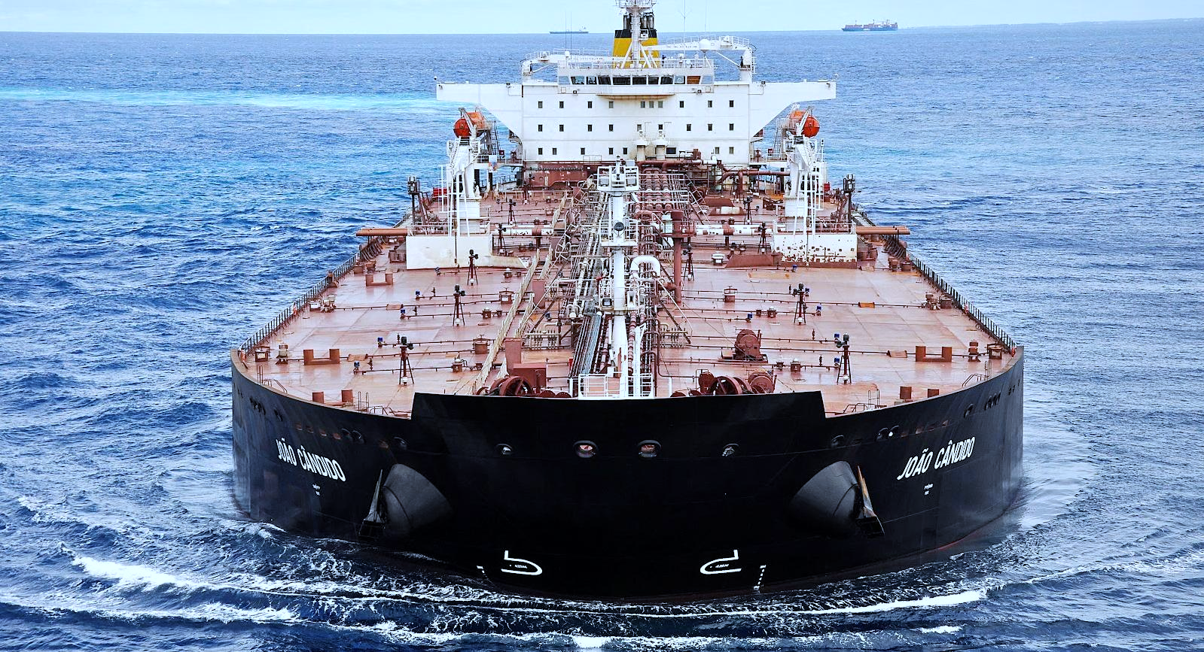


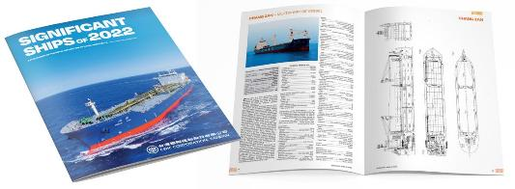


REFERÊNCIAS
DE NAVIOS
NAVIOS SEMELHANTES
BANCO DE DADOS
9

Slide 9
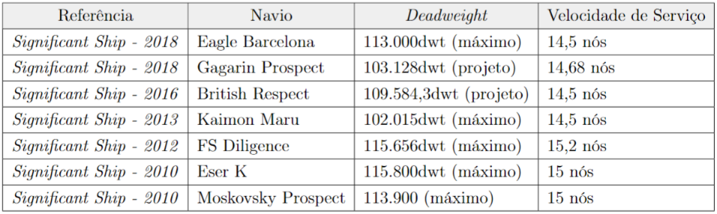
REFERÊNCIAS
DE NAVIOS
NAVIOS SEMELHANTES
390 NAVIOS
1537 NAVIOS
10

Slide 10
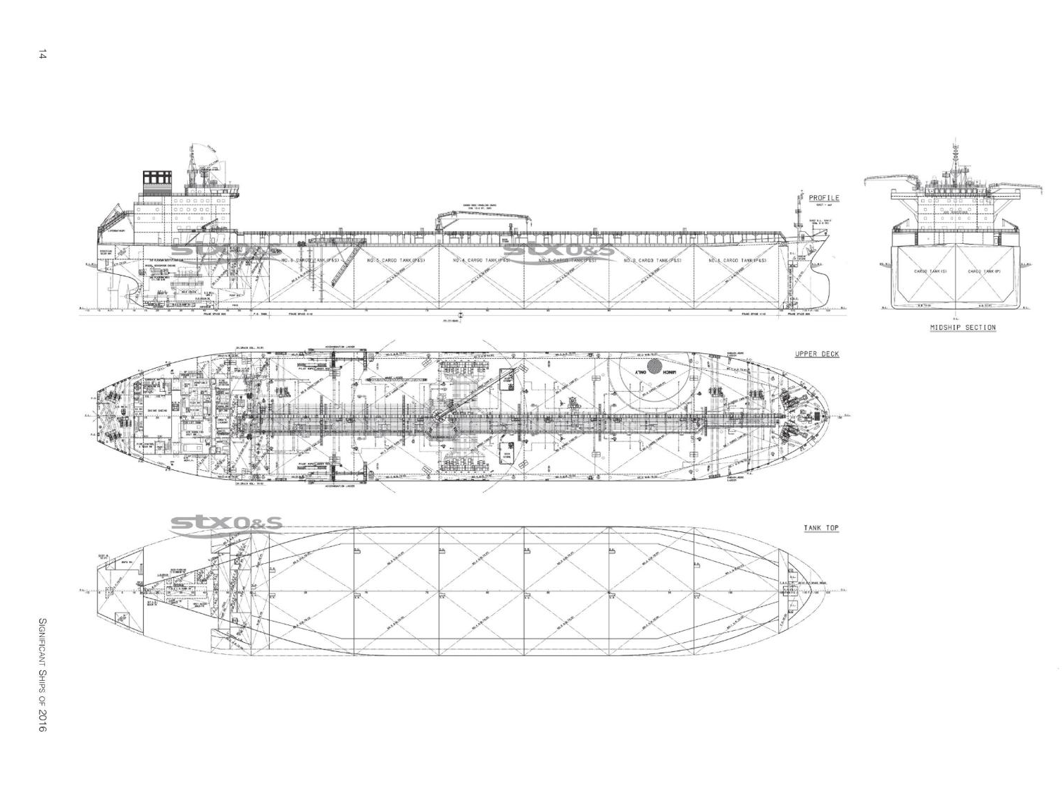



NAVIO
SEMELHANTE
CONSTRUÍDO NA
CORÉIA DO SUL
• LOA: 249,85 m
• LBP: 239 m
• Boca: 44 m
• Pontal: 21,3 m
• Calado: 15 m
• Velocidade (75% MCR): 14,5 nós
• Capacidade de carga: 124,9 k m³
• DWT (projeto): 109,5 k tons
11

Slide 11
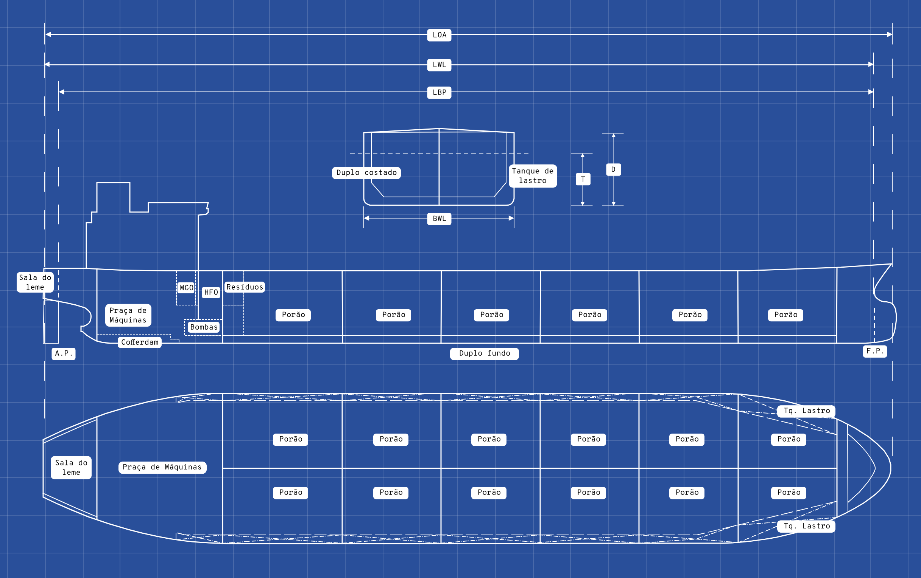
DIMENSÕES E
d
COMPARTIMENTOS
B
B
Carga
Carga
Carga
Carga
Carga
Carga
Carga
Carga
Carga
Carga
Carga
Carga
Carga
Carga
Carga
Carga
Carga
Carga
12

Slide 12
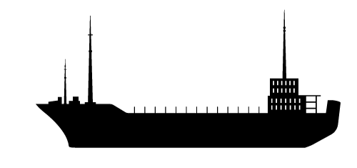


METODOLOGIA
PRIMEIRAS ESTIMATIVAS
Análise dos gráficos de dispersão e correlação do DWT pelas principais dimensões (LBP, B, D e d);
Verificação de padrões e possíveis regressões;
Tratamento dos dados (análise local e eliminação de outliers);
Verificação da inviabilidade de regressão na análise local;
Cálculo das estatísticas descritivas (dimensões principais e adimensionais).
ANÁLISE DOS
BANCOS DE DADOS
Dimensões principais pelo relatório da Univ. da Dinamarca (Kristensen, 2012) e seu banco de dados;
Adimensionais pelo Ship Design and Construction (Parsons, 2003).
COMPARAÇÃO
DE OUTRAS REFERÊNCIAS
13

Slide 13
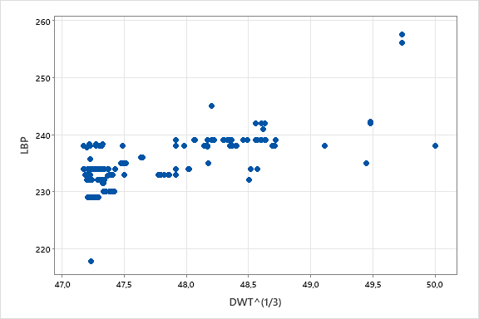
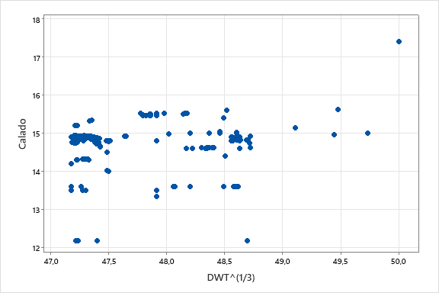
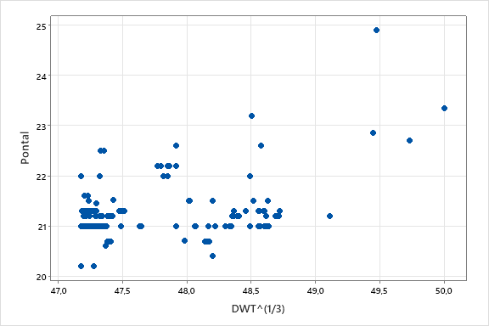
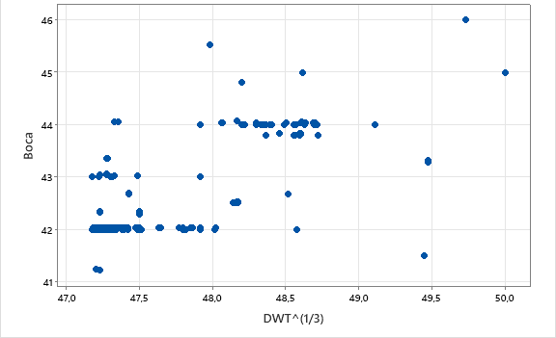
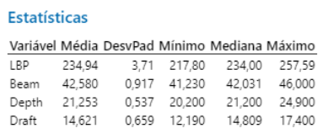

DIMENSÕES PRINCIPAIS
390 navios
(DWT de 62.500 a 321.000)
1537 navios
(DWT de 525 a 441893)
Análise local: Somou os dois bancos de dados, analisando navios compreendidos entre 105.000ton e 126.000ton de DWT
(+/- 10.500ton do requisito).
Total de 331 navios semelhantes.
14

Slide 14
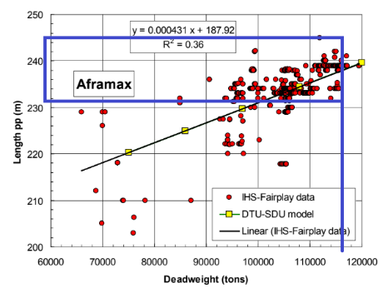
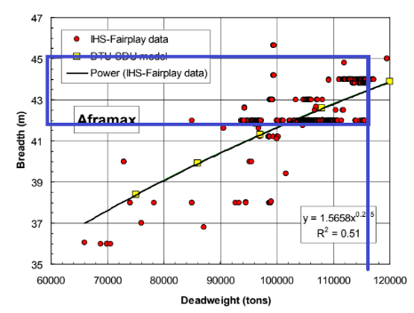

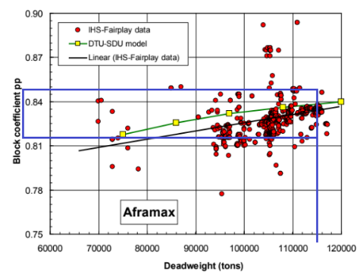
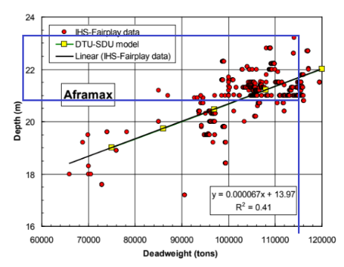
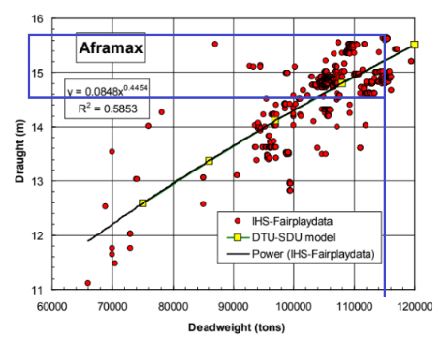
DIMENSÕES PRINCIPAIS
Hans Otto
Kristensen
Regressão linear: navios tanques de diversos portes. Embora há uma regressão linear (reparar no r² baixo), será analisado apenas a faixa de deadweight requerido pelo armador.
LBP de 232 a 245, com valor típico de 239.
B de 42 a 45, com valores típicos de 42, 43 e 44,3
CB de 0,81 a 0,85, com valor típico de 0,84.
D de 20,8 a 23,5, com valor típicos de 21 a 22.
d de 14,5 a 15,7.
15

Slide 15
CENTRO DE GRAVIDADE EM DUAS CONDIÇÕES
CARREGADO:
Essa condição implica calado máximo;
Preferível trim próximo a zero.
LASTRO:
Essa condição implica calado mínimo;
Se houver trim, preferível >0;
LCG carregado
Componente | Posição (m) | Peso (ton)
Peso Leve | 112,43 | 22.866,21
Deadweight total | 131,70 | 116.779,21
Total | 128,55 | 139.645,41
LCG lastro
Componente | Posição (m) | Peso (ton)
Peso Leve | 112,43 | 22.866,21
Deadweight total | 134,80 | 58.090,26
Total | 128,48 | 80.956,47
VCG Carregado
Componente | Posição (m) | Peso (ton)
Peso Leve | 12,05 | 22.866,21
Deadweight total | 12,74 | 116.779,21
Total | 12,63 | 139.645,41
VCG Lastro
Componente | Posição (m) | Peso (ton)
Peso Leve | 12,05 | 22.866,21
Deadweight total | 11,46 | 58.090,26
Total | 11,62 | 80.956,47
46

